Slide 1
¹H-NMR: Chemical Shift (spostamento chimico)
Notes:
La proprietà per cui il valore di una grandezza fisica (durezza, resistenza alla rottura, velocità, indice di rifrazione, ecc.), in una sostanza o nello spazio, non è uguale in tutte le direzioni.
12 lezioni, 23 ore 2022

Slide 2
NUCLEI IN UNA MOLECOLA
Per un nucleo isolato (ad es. ¹H) la frequenza di risonanza è quella descritta dall’equazione di Larmor:
Nuclei di una molecola sono però circondati da elettroni di valenza.
Nuclei in una molecola assorbono a frequenze lievemente diverse da quella di Larmor, perché risentono di un campo applicato lievemente diverso da B_{o} a causa della presenza degli elettroni che circondano i nuclei.
Il fenomeno si chiama Anisotropia Diamagnetica
ν = γB₀/2π
Notes:
La proprietà per cui il valore di una grandezza fisica (durezza, resistenza alla rottura, velocità, indice di rifrazione, ecc.), in una sostanza o nello spazio, non è uguale in tutte le direzioni.
12 lezioni, 23 ore 2022

Slide 3
Anisotropia Diamagnetica
B₀

Slide 4
Anisotropia Diamagnetica
Effetto:
I nuclei di una molecola sono schermati dal campo magnetico esterno.
Risentono di un campo magnetico effettivo B_{eff} < B₀ e risuonano a una frequenza effettiva ν_{eff} < ν₀
B_{eff} = B₀(1-σ)
= costante di schermo (adimensionale)
ν_{eff} = γB₀(1-σ)/2π
La costante di schermo è diversa a secondo dell’intorno chimico del nucleo osservato.
Nuclei con intorni chimici diversi risuonano a frequenze diverse
e i loro segnali compaiono in posizioni diverse dello spettro.
ν_{i} = γB₀(1-σ_{i})/2π
Notes:
Gli elettroni, particelle cariche, quando sono sottoposti al campo magnetico B_{o}, producono una circolazione elettronica che genera un piccolo campo magnetico indotto B_{i} opposto a quello molto più forte applicato, B₀.

Slide 5
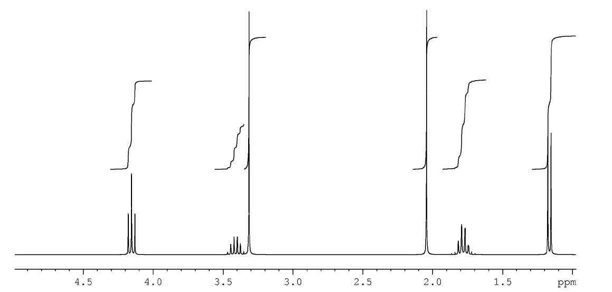
¹H NMR - PARAMETRI DI UNO SPETTRO 1D
I
“ν“
Parametro
Informazione
Chemical shift Intorno chimico del protone osservato
(spostamento chimico)
Integrazione Numero di idrogeni che generano il segnale
Molteplicità dei segnali Numero di idrogeni vicini a quello che genera il segnale

Slide 6
Il Chemical Shift
(Spostamento chimico)
Il chemical shift (asse delle x nello spettro NMR) fa riferimento alla posizione del segnale nello spettro, in sostanza alla «frequenza di risonanza di quello specifico protone.
Nell’NMR non esiste una scala assoluta di frequenze:
a) I nuclei di una molecola risuonano a frequenze diverse a seconda di B₀ (strumento).
b) Per uno strumento campo B₀ può essere variabile nel tempo.
E’ quindi conveniente non utilizzare direttamente le frequenze sull’asse delle “x” dello spettro ma lavorare con il chemical shift.

Slide 7
Il Chemical Shift
Per esprimere in maniera univoca le frequenze di risonanza di un protone è stata introdotta la scala del “chemical shift” (δ) espressa in ppm (unità adimensionale)
ν_{i} frequenza di risonanza del nucleo i,
ν_{RIF} frequenza di risonanza del riferimento (TMS, tetrametilsilano).
ν₀ è la frequenza di risonanza del nucleo che si sta studiando (¹H, ¹³C) al valore di B₀ dello strumento che si usa.
(ν_{i} – ν_{RIF})
Hz
δ =
ppm
ν₀
MHz
Tetrametilsilano (CH₃)₄Si: segnale a frequenze più basse
della maggior parte degli H di una molecola

Slide 8
Il Chemical Shift
Lo spostamento chimico δ, misurato in ppm (Hz/MHz), è indipendente dal campo applicato, quindi è uguale in tutti gli strumenti NMR, qualunque sia l’intensità del campo magnetico applicato.

Slide 9
Equivalenza in Hertz di 1 ppm
Frequenza
dello strumento
Equivalenza in Hz di 1 ppm
60 MHz 60 Hz
100 MHz 100 Hz
300 MHz 300 Hz
400 MHz 400 Hz
7
6
5
4
3
2
1
0
ppm

Slide 10
CHEMICAL SHIFT
La frequenza di risonanza dipende dall’ambiente chimico che circonda il nucleo. Tali differenze nelle condizioni di risonanza vengono chiamate spostamenti chimici (CHEMICAL SHIFT).
Le differenze di frequenza a cui avviene l’assorbimento dei diversi protoni di una molecola, sono dell’ordine di 1 ppm se si confrontano con la frequenza con cui viene irradiato il protone
È conveniente riferirsi ad un composto standard a cui si assegna, alla frequenza di risonanza, il valore = 0 ppm

Slide 11
Spettro NMR

Slide 12
Fattori che influenzano il Chemical Shift di ¹H
Effetti Induttivi e di Risonanza
Anisotropia diamagnetica: particolarmente marcata in sistemi insaturi (a causa della circolazione di elettroni π )
Per ¹H NMR, la scala δ si estende da 0 a 12 ppm
Per ¹³C NMR la scala è molto più grande e copre l’intervallo 0-220 ppm.

Slide 13
Effetti induttivi
Gli effetti induttivi sono dovuti alla differenza di elettronegatività
di due atomi legati.
Un atomo elettronegativo esercita un effetto induttivo elettronattrattore, impoverendo di densità elettronica l’atomo cui sono legati.
Nuclei di ¹H che subiscono questo effetto sono deschermati, risentono di un campo magnetico applicato più intenso e risuonano a frequenze maggiori.
Nello spettro i loro segnali si trovano più a sinistra, ad un chemical shift più alto (campo più basso) .
Notes:
Sono circondati da meno elettroni e il campo B0 non viene diminuito dal campo magnetico indotto dagli elettroni

Slide 14
Effetti induttivi
L’effetto cresce all’aumentare del numero di elementi elettronegativi
L’effetto diminuisce al crescere della distanza

Slide 15
Effetti induttivi

Slide 16
Spostamenti chimici negli alcani
Se al carbonio (CH₃, CH₂ o CH) sono legati sostituenti diversi dalla semplice catena di un alcano, si produce uno spostamento chimico ulteriore, tanto maggiore quanto più elettronegativo è il sostituente.

Slide 17
Spostamenti chimici degli alcani
In un alcano l’assorbimento del protone di un gruppo CH₃ (primario) è circa 0,9 ppm.
Un protone di un gruppo CH₂ (secondario) assorbe a 1,3 ppm, infatti ha legato un carbonio al posto di uno degli idrogeni del CH₃. La maggiore elettronegatività del carbonio (2,5) rispetto all’idrogeno (2,1) produce uno spostamento a delta maggiori di 0,4 ppm (1,3 = 0,9 + 0,4).
Il protone di un gruppo CH (terziario) si trova su un carbonio che, rispetto al metile, ha due idrogeni sostituiti con carboni. Poiché il contributo dei vari sostituenti è additivo, il protone del CH assorbe a circa 1,7 ppm (1,7 = 0,9 + 0,4 + 0,4).

Slide 18
Spostamenti chimici
Vari sostituenti ordinati in base allo spostamento chimico che producono (mostrato con un generico CH₂ cerchiato). Gli spostamenti vanno sommati ai valori base di 0,9 per i CH₃, 1,3 per i CH₂, 1,7 per i CH.
I valori ottenuti sono solo una buona stima del valore sperimentale

Slide 19
Gli spostamenti sono additivi
Metile acetoacetato

Slide 20
Effetti di risonanza
Riguarda sistemi coniugati.
β
β
α
α
L’effetto –R impoverisce di elettroni il C-β, deschermandolo
L’effetto +R arricchisce di elettroni il C-β, schermandolo

Slide 21
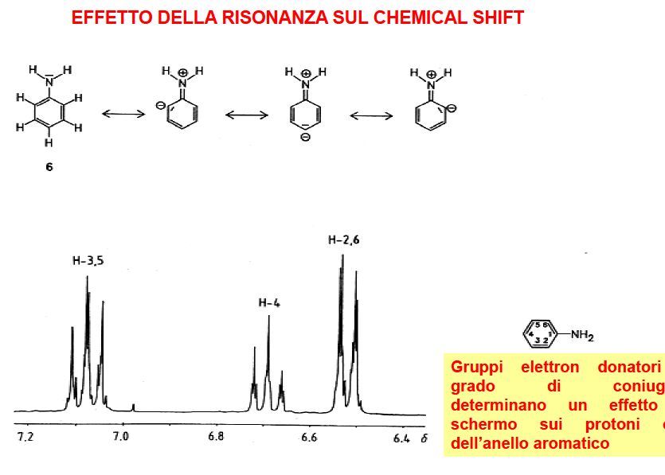
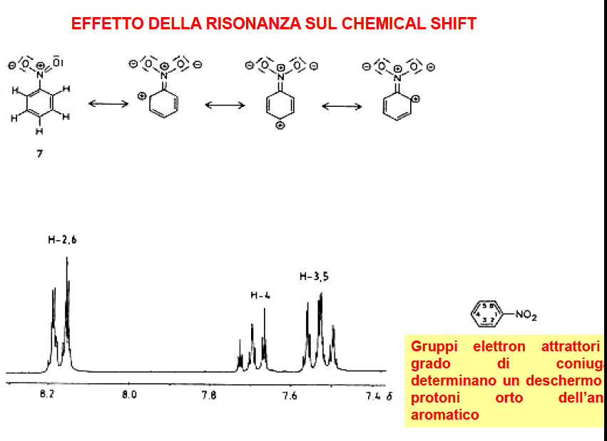
Effetti di risonanza
NH₂ : forte effetto +R
H in 2,4,6 sono schermati
NO₂ : forte effetto -R
H in 2,4,6 sono deschermati

Slide 22
ANISOTROPIA DIAMAGNETICA
Alcani 0.9 -1.4
Alcheni 4.5-6.0 ppm
Alchini 2.0-3.0 ppm
Aromatici 6.0-8.0 ppm
Aldeidi 9.0-10.0 ppm
Lo schermaggio e il deschermaggio dipendono dall’orientazione della molecola rispetto al campo magnetico esterno.
Per composti insaturi lo spazio è suddiviso in regioni caratterizzate da campi magnetici più intensi o meno intensi.
Nei composti aromatici si ha un elevato deschermaggio a causa della struttura ciclica (corrente d’anello) che produce un campo magnetico indotto particolarmente intenso

Slide 23
Anisotropia diamagnetica dei sistemi π
Queste differenze di chemical shift non sono spiegabili solo sulla base degli effetti induttivi:
C(sp³)
C(sp²)
Il chemical shift in CH₂=CH₂ è molto alto
Il C(sp)-H dovrebbe essere il più deschermato
C(sp)
Doppio legame C=C

Slide 24
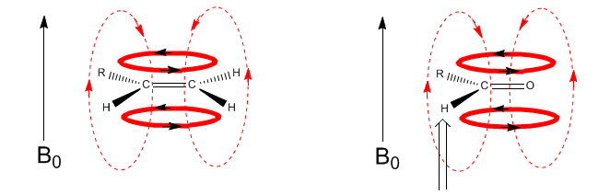
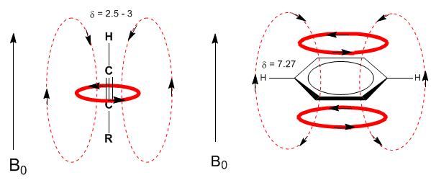
Anisotropia diamagnetica dei sistemi π
Zona di schermo
Zona di schermo
δ = 4.5 -6.0
Zona di
deschermo
Zona di
deschermo
δ = 9 - 10
Zona di schermo
δ = 6 - 8
Zona di
deschermo
Il campo magnetico produce una rotazione degli elettroni pi-greco (corrente d’anello) che produce un forte campo magnetico indotto. A seconda della struttura della molecola si formano delle regioni di schermaggio e deschermo. A seconda di dove si trovano spazialmente i protoni questi possono sperimentare un diverso chemical shift.

Slide 25
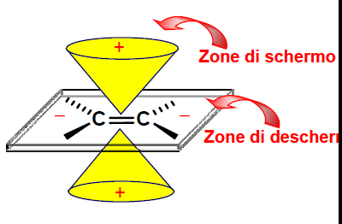
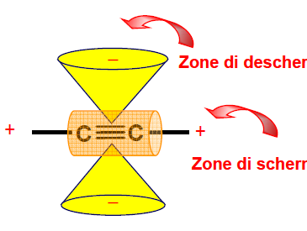
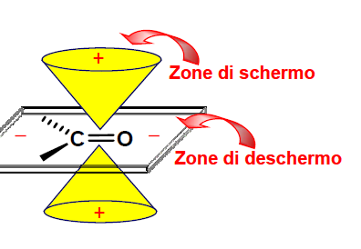
Anisotropia diamagnetica dei sistemi π
Etilene: δ = 5.28 ppm
Acetilene: δ = 2.28 ppm
In un olefina, aromatico e aldeide i protoni legati ai carboni si trovano in una zona di deschermo (risentono quindi di un campo magnetico effettivo maggiore) e hanno dei chemical shift superiori. In un alchino i protoni legati ai carboni si trovano in una zona di schermo (risentono quindi di un campo magnetico effettivo minore) e hanno dei chemical shift più bassi.
Idrogeno aldeidico: δ = 9-10 ppm

Slide 26
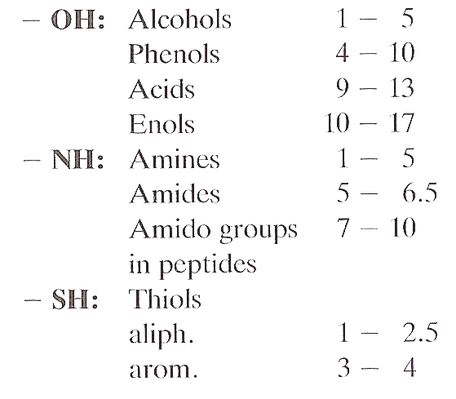
Chemical shift di idrogeni legati ad eteroatomi (OH, NH, SH)
Gli idrogeni legati direttamente ad eteroatomi (O, N, S) risentono del legame idrogeno. Di conseguenza: il chemical shift varia con concentrazione, solvente e temperatura.
Composti δ (ppm)
Il legame idrogeno ha un effetto deschermante perché sottrae densità elettronica.
Maggiore è l’intensità del legame idrogeno maggiore è il chemical shift. Basse concentrazioni in solvent apolari e alte temperature: sfavoriscono il legame H, il chemical shift diminuisce (e viceversa)

Slide 27
Chemical shift di idrogeni OH
Gli idrogeni dei gruppi OH hanno spostamenti chimici molto diversi in rapporto alla loro relativa acidità e inoltre possono scambiarsi molto rapidamente da una molecola all’altra o col solvente.
δ = 5.3 ppm
δ = 2.3 ppm
δ = 11.5 ppm
δ

Slide 28
Chemical shift di idrogeni NH
Anche con i protoni legati all’azoto gli spostamenti chimici aumentano con l’acidità
δ = 3.2 ppm
δ = 8.5 ppm
δ = 8.0 ppm
δ = 1.3 ppm
δ = 6.2 ppm

Slide 29
Tabelle di Chemical Shift

Slide 30
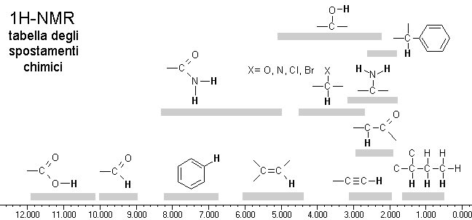
Tabelle di Chemical Shift
Notes:
Fine lezione

Slide 31
2. Integrazione

Slide 32
Integrazione di un segnale
Integrazione = determinazione dell’area che sta sotto un segnale (sottesa al segnale)
L’area di un segnale è proporzionale al numero di idrogeni che hanno dato origine al picco stesso

Slide 33
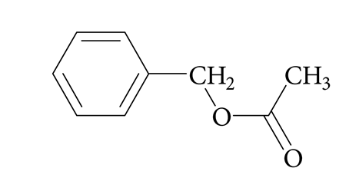
Esempio
1.5
1
2.5
Rapporto fra le aree: 2.5 : 1: 1.5 cioè 5:2:3 che sommati danno i 10 H della molecola.

